Slide 1
企业资源计划（ERP）
http://www.whu.edu.cn/

Slide 2

3 ERP库存管理
3.1 企业库存部门职能和运营流程
3.2 库存量控制
3.3 库存量控制策略

Slide 3
一、企业库存部门职能和运营流程
--基本内容
库存管理部门职能概述
库存的作用
库存管理部门的运营流程
库存盘点
传统库存管理中的主要问题
库存管理和其他部门的关系

Slide 4
库存的概念
库存管理是企业管理的重要环节。
库存广义指处于闲置状态的用于未来的资源。
从运营管理角度指一个生产组织用于今后销售或使用的任何需要而持有的所有物品和材料。
从物理和逻辑上指的是库房库位的所有有形和无形物料及其价值的总和，具体包括成品、原材料。在制品、在途品、生产前物料、备用原料等。

Slide 5
一、库存管理职能和运营流程
--基本职能
(1) 实时记录库存出入状况，按时按量地提供各种物资以保持企业物流的畅通。
(2) 控制库存量。库存最大弊病是占用企业大量的流动资金，但持有一定的库存是必要的。
(3) 及时将材料合同、产品合同的执行情况及物料需求计划的执行情况进行反馈。
(4) 保证库存账面数量和实物数量的一致性，定期进行盘点，即保证库存的准确率。

Slide 6
一、库存管理职能和运营流程
--库存物资的分类
按价值划分，可分为贵重物资与普通物资。
按其在生产过程和配送过程中所处的状态可分为原材料库存、在制品库存、维修库存和产成品库存。
按库存的作用分为周转库存、安全库存、预期库存和运输库存。
按用户库存的需求特性可分为独立需求库存与相关需求库存。
按物资的活动特性可分为活动库存、呆滞库存和失效库存。
Notes:
（1）价值划分的库存，如ABC分类法。
（2）原材料主要针对外购回来的物资。在制品是已经入库的半成品或临时存放的尚未完工的产品。维修库存是能够进行维修的且存在质量问题或技术问题的半成品。
（3）周转库存是由批量周期性形成的库存。安全库存是为了应付需求、生产周期或供应周期形成的库存。预期库存是有意储备的物品，为了应付预期会产生的供应短缺或需求增加。运输库存是指正处于运输以及停放在相邻两个工作地之间的库存。
（4）独立需求库存指用户对某种库存物品的需求与其他种类的库存无关，表现出一种独立性。它是一种不确定的需求。相关需求库存，可通过与其他需求的相关性，计算出它的需求量和需求时间，是一种确定性的需求。
（5） 活动库存指是有效的可以被使用的库存。呆滞库存指的是库存中长期未使用的但是没有过期的库存。失效库存指的是已经过了保质期或因其他原因不能被使用的库存。

Slide 7
一、库存管理职能和运营流程
--库存的作用(1)
1) 维持产品销售的稳定
2) 维持生产的稳定
3) 平衡企业物流
4) 平衡流通资金的占用
Notes:
(1)销售预测型企业对最终销售产品必须保持一定数量的库存，其目的是应付市场的销售变化。这种方式下，企业并不预先知道市场真正需要什么，只是按对市场需求的预测进行生产，因而产生一定数量的库存是必需的。
(2) 企业按销售订单与销售预测安排生产计划，并制订采购计划，下达采购订单。由于采购的物品需要一定的提前期，这个提前期是根据统计数据或者是在供应商供货稳定的前提下制订的，但存在一定的风险，有可能会拖后而延迟交货，最终影响企业的正常生产，造成生产的不稳定。为了降低这种风险，企业往往会增加材料的库存量。
(3)企业在采购材料、生产用料、在制品及销售物品的物流环节中，库存起着重要的平衡作用。采购的材料会根据库存能力(资金占用等)，协调来料收货入库。同时对生产部门的领料应考虑库存能力、生产线物流情况(场地、人力等)平衡物料发放，并协调在制品的库存管理。
(4)库存的材料、在制品及成品是企业流通资金的主要占用部分，因而库存量的控制实际上也是进行流通资金的平衡。例如，加大订货批量会降低企业的订货费用，保持一定量的在制品库存与材料会节省生产交换次数，提高工作效率，但这两方面都要寻找最佳控制点。

Slide 8
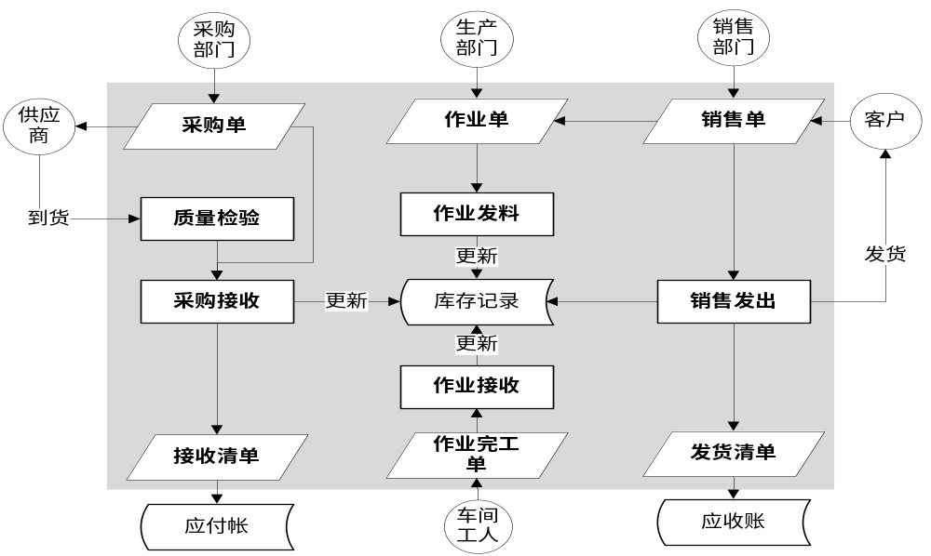
一、库存管理职能和运营流程
--库存管理部门流程(1)
Notes:
库存管理部门和采购部门及生产管理部门关系密切。从供应链的角度来看，库存管理处于采购和生产的中间位置，接收采购部门采购来的物资，向生产部门提供生产原料。

Slide 9
一、库存管理职能和运营流程
--库存管理部门流程(2)
库存作业是库存管理的主要活动，包括：入库作业、出库作业、库存转移和库存盘点等。入库作业和出库作业是库存管理中最基本的业务。
入库作业包括：采购接收、作业接收、销售退货、其他接收等。
出库作业包括：生产发料、采购退货、销售发货、其他发出等。
在这些库存作业中，保证库存记录的准确性是至关重要的，库存准确率不但是评价库存管理水平的标志，也是在企业实施ERP后，评价库存管理模块的关键指标之一。

Slide 10
一、库存管理职能和运营流程
--库存盘点
库存盘点
指定期或不定期对仓库内的存货进行全部或部分的清点，准确掌握当前的实际库存量，记录存货的帐面数量与实际数量的差异，分析造成差异的原因，采取相应的管理措施的过程。由于库存盘点需要周期性进行，所以常称为循环盘点。
Notes:
库存盘点是库存管理的一项重要工作，是确保库存中物料状态和存货状态高准确性的有效管理措施。

Slide 11
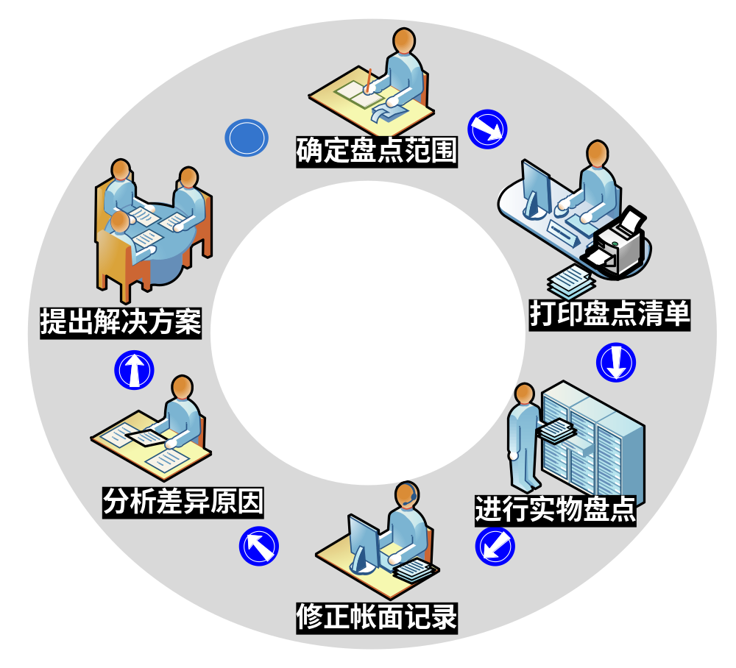
一、库存管理职能和运营流程
--库存盘点过程图

Slide 12
库存盘点的目标
发现出错原因，并消除之
检测系统运行结果，确定库存记录准确度
校正不准确的记录
取消年度库存盘点
提高周期盘点人员的素质

Slide 13
一、库存管理职能和运营流程
--循环盘点的方法
ABC分类法
  物料的ABC分类的依据是帕累托（Pareto）定律。
  假定A、B、C三类物料分别占全部物料总价值的80%、15%和5%
  将所有物料按使用价值(用量×单位成本)排序
  按所排次序逐项累加，累加到占总价值80%所涉及的物料属于A类
  再继续累加到占总价值95%所涉及的物料属于B类
  其余物料属于C类
Notes:
Parato定律：80%的财富集中在20%的人手里。

Slide 14
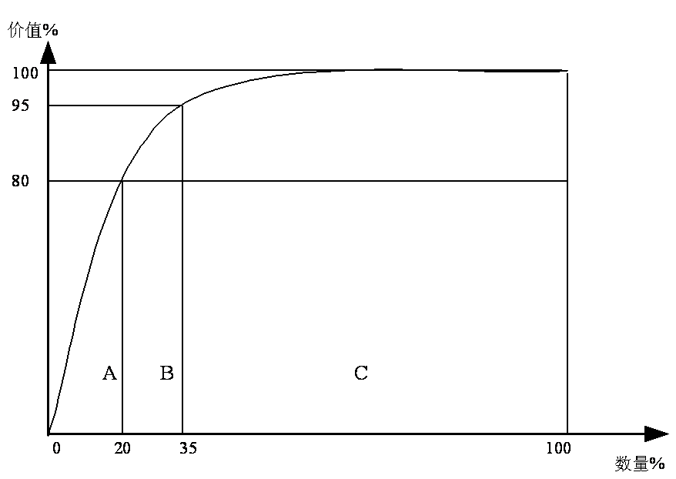
物料的ABC分类

Slide 15
ABC分类法是根据项目的重要性进行分组，它针对库存物料的累计百分比不同，实行重点有效地分级管理与控制。
ABC分类技术把综合计划与项目级策略联系到一起。用ABC原理进行库存分析强调严格控制A类项目（最重要的项目）
1. 确定每个项目的重要级别（最重要者为A，最不重要的为C）
2. 根据项目的重要性进行相应程序的必要控制（A类项目控制最严，C类项目控制最松）

Slide 16
基于ABC分类的盘点举例
物料类别 | 物料项目数 | 盘点频率 | 盘点物料项目数
A | 250 | 12 | 3000
B | 1500 | 4 | 6000
C | 4000 | 2 | 8000
总计 |  |  | 17000
每年工作日 |  |  | 250
每天盘点物料项目数 |  |  | 68

Slide 17
分区分块法
这种方法常用于分区存放系统以及在制品或中间库存的盘点。
存放地点审查法
存放地点审查法用于准确地确定物料的有效地点，使用这种方法时，所有的库位都做了编号，每个盘点周期对确定的物料进行检查，通过对每个库位上的物料代码与库存记录进行比较。

Slide 18
一、库存管理职能和运营流程
--传统库存的弊病
传统库存的弊端主要表现在以下几个方面。
占用企业大量资金。
增加了企业的产品成本与管理成本。库存材料的成本增加导致了产品成本的增加，而相关库存设备、管理人员的增加也加大了企业的管理成本。
掩盖了企业众多管理问题，如计划不周、采购不力、生产不均衡、产品质量不稳定及市场销售不力。

Slide 19
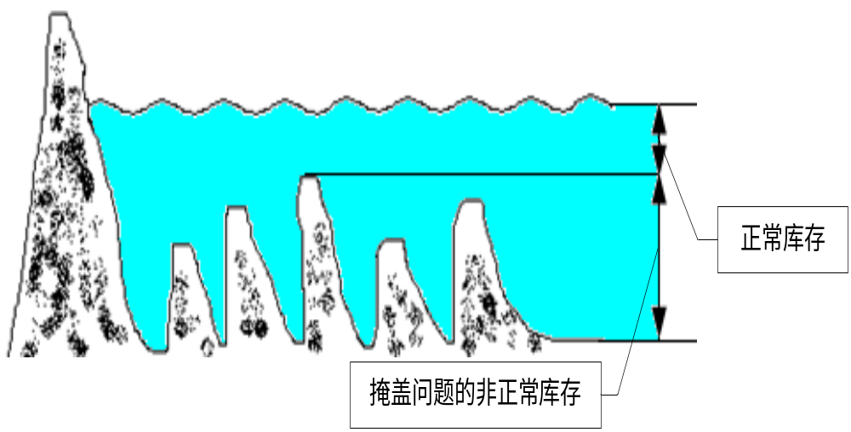
库存问题示意图

Slide 20
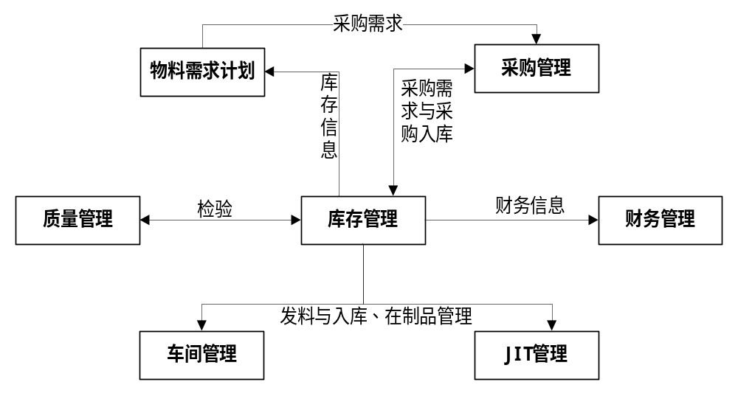
一、库存管理职能和运营流程
--库存管理与其他部门的关系
Notes:
为物料需求计划提供库存信息
为财务管理提供库存的财务资料
采购部门从库存管理中了解采购需求，同时将采购来的物料转移到库存管理部门
质量管理部门需要对库存物料的质量进行检验
向车间管理部门发料、物料入库以及进行在制品的库存管理等。

Slide 21
二、库存量控制
--基本内容
零库存管理
库存量控制模型

Slide 22
二、库存量控制
--零库存管理(1)
概念
零库存是指商品在生产、流通、销售等经营环节中，在提高资本增值率、降低积压风险的前提下，商品以少量的仓库存储形式存在，而大部分则处于周转状态的一种库存方式。
起源
起源可以追溯到20世纪60年代，当时日本丰田汽车公司正在实施准时制生产（Just in time，JIT)，在管理手段上采用了看板管理、单元化生产等技术，同时实行拉式生产，以实现在生产过程中基本上没有积压的原材料和半成品的目标，这不仅大大降低了生产过程中的库存及资金的积压率，而且提高了对相关生产环节的管理效率。
Notes:
零库存就是希望库存越低越好，但是并不是所有企业都适合零库存管理。
哪些企业适合零库存管理？制药厂、奶制品行业。

Slide 23
零库存管理的好处
减少了因库存而占用较多的资金。
优化了应收账款和应付账款的结构，加快了资金的周转速度。
降低了库存管理的成本。
回避了市场变化所导致的产品积压风险。
Notes:
1. 如果库存压缩到最小状况、所需采购的品种和数量也相应减少，因此就减少了占用的资金。
2. 零库存以需求导向来制定采购计划，其运作是以少量、多次为特点进行，因此优化。。。
3. 零库存不必租用大面积仓库和雇佣大量库存管理人员，因此降低了库存成本
4. 零库存倡导的最少化库存回避了市场变化。。

Slide 24
二、库存量控制
--零库存管理(2)
零库存主要形式
  (1)委托保管方式
  接受用户的委托，由受托方代存代管所有权属于用户的物资，从而使用户不再保有库存，实现零库存。
  (2) 协作分包方式
  主要是制造企业的一种产业结构形式，这种结构形式可以以若干分包企业的柔性生产为基础实现准时供应，使主企业的供应库存为零。
  (3) 轮动方式
  轮动方式也称同步方式，是在对系统进行周密设计前提下，使各个环节速率完全协调，从而根本取消甚至是工位之间暂时停滞的一种零库存、零储备形式。
Notes:
1.接受用户的委托，由受托方代存代管所有权属于用户的物资，从而使用户不再保有库存，甚至可不再保有保险储备库存，从而实现零库存。受托方收取一定数量的代管费用。 优势：受委托方利用其专业的优势，可以实现较高水平和较低费用的库存管理。
2.即美国的“SUB-COM”方式和日本的“下请”方式。主要是制造企业的一种产业结构形式，这种结构形式可以以若干分包企业的柔性生产为基础实现准时供应，使主企业的供应库存为零。同时主企业的集中销售库存使若干分包劳务及销售企业的销售库存为零。
3.轮动方式也称同步方式，是在对系统进行周密设计前提下，使各个环节速率完全协调，从而根本取消甚至是工位之间暂时停滞的一种零库存、零储备形式。这种方式是在传送带式生产基础上，进行更大规模延伸形成的一种使生产与材料供应同步进行，通过传送系统供应从而实现零库存的形式。

Slide 25
二、库存量控制
--零库存管理(3)
零库存主要形式
  (4) 准时供应系统
  准时方式不是采用类似传送带的轮动系统，而是依靠有效的衔接和计划达到工位之间、供应与生产之间的协调，从而实现零库存。如果说轮动方式主要靠“硬件”的话，那么准时供应系统则在很大程度上依靠“软件”。
  (5) 看板方式
  这是准时方式中一种简单有效的方式，也称“传票卡制度”或“卡片”制度，是日本丰田公司首先采用的。在企业的各工序之间，或在企业之间，或在生产企业与供应者之间，采用固定格式的卡片为凭证，由某一环节根据自己的节奏，逆生产流程方向，向上一环节指定供应，从而协调关系，做到准时同步。

Slide 26
二、库存量控制
--零库存管理(4)
零库存主要形式
  (6) 水龙头方式
  用户可以随时提出购入要求，采取需要多少就购入多少的方式，供货者以自己的库存和有效供应系统承担即时供应的责任，从而使用户实现零库存。
  (7) 无库存储备
  无库存的储备，是仍然保持储备，但不采取库存形式，以此达到零库存。有些国家将不易损失的铝这种战略物资做成隔音墙、路障等储备起来，以备万一。在仓库中不再保有库存就是一例。
  (8) 配送方式
  这是综合运用上述若干方式，采取配送制度保证供应从而实现零库存
Notes:
这是一种像拧开自来水管的水龙头就可以取水而无需自己保有库存的零库存形式。这是日本索尼公司首先采用的。这种方式经过一定时间的演进，已发展成即时供应制度，用户可以随时提出购入要求，采取需要多少就购入多少的方式，供货者以自己的库存和有效供应系统承担即时供应的责任，从而使用户实现零库存。
国家战略储备的物资，往往是重要物资，战略储备在关键时刻可以发挥巨大作用，所以几乎所有国家都要有各种名义的战略储备。由于战略储备的重要，一般这种储备都保存在条件良好的仓库中，以防止其损失，延长其保存年限。因而，实现零库存几乎是不可想象的事。无库存的储备，是仍然保持储备，但不采取库存形式，以此达到零库存。有些国家将不易损失的铝这种战略物资做成隔音墙、路障等储备起来，以备万一。在仓库中不再保有库存就是一例。

Slide 27
二、库存量控制
--零库存管理(5)
零库存的可能实现形式
(1) 即进即售
即进即售是指当产品入库后，在正常库存周期内将所有的产品都销售出去，并同时收回货款。这种方式是最理想的销售方式，但除非是处于垄断地位或极为畅销的产品，否则这种情况几乎是不可能存在。
(2) 即进半售
即进半售指当产品入库后，除即进即售情况外，可以采取接受定金或分期付款的办法，将产品半卖半“送”，这是实际销售中最主要的方式，是比较好实现的。
(3) 超期即“送”
超期即售是对于超过正常库龄的产品，可采取不付款“送”给用户先使用，即赊销的办法。对于处于长期呆滞的库存产品，可采取用它们支付有关费用的办法“送”出去，如用呆滞产品代替现金支付广告费、赞助费用、运费、仓储费等等。

Slide 28
二、库存量控制
--零库存管理(6)
零库存管理的评价
零库存是综合管理实力的体现。
在物流方面要求有充分的时空观念，以严密的计划、科学的采购，达到生产资料的最佳衔接；要求资金高效率运转，原材料、生产成本在标准时间内发挥较好的作用与效益，达到库存最少的目的。
实质就是在相对稳定的时间和相对稳定的地方，向相对稳定的对象提供相对稳定的产品。因此，在实际操作中，零库存也暴露出这样一个隐患：当周围某些与之相关的因素突然发生变化时，零库存便会在短期内突然增长的市场需求面前显得不堪一击。

Slide 29
库存量控制
库存控制需要解决的基本问题：
  在规定时间内需要多少数量？（需求率）
  每次应该订购多少？（订购批量）
  应该什么时候订购？（订货提前期）

Slide 30
经济订货批量
经济订货批量(Economic Order Quality，EOQ) ，就是从经济的观点出发在各种库存情况下，考虑怎样选择订货批量，使得库存总费用最省最经济。
它的原理是要求总费用(库存费用＋采购费用)最小。

Slide 31

经济订货批量的理论假设
物料需求均衡，且一定时期的需求量已知，即单位时间的物料需求量为已知的常数；
物料补充瞬时完成；
物料单价为常数，即不存在价格折扣；
订货提前期确定，即不会发生缺货情况，意味着不考虑保险库存，缺货成本为0；
物料存储成本正比于物料的平均存储量；
物料订货成本不因订货量大小而变动，即每次订货成本为已知常数。
这些假设符合实际吗？

Slide 32
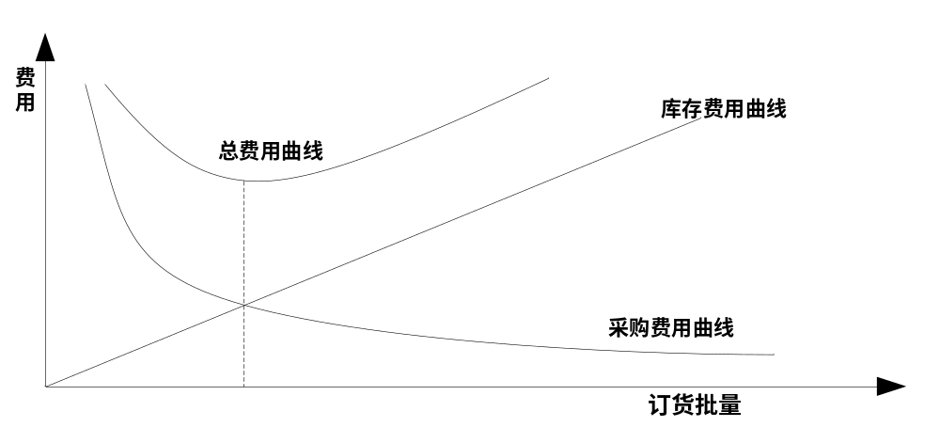
二、经济订货批量的确定模型
图3-6 经济订货批量的确定模型
库存的费用随着库存量的增加而增加，但采购成本却随着采购批量的加大而减少（ 采购批量加大，库存也就增加），因此这是一对矛盾，不能一味地减少库存，也不能一味地增加采购批量。当两者费用相等时，总费用处于最低点，这时的订货量是EOQ。

Slide 33

理想的经济订货批量计算公式
年总成本=总采购成本+年订货成本+年库存成本
TC：年度库存总费用
D：年需求量，件/年
P：单位采购成本，元/件
Q：每次订货批量，件；
C：单位订货费，元/次
K，PF：每次货物平均年库存保管费用，元/件.年
F：单位货物库存保管费用与单位货物采购成本之比，即年库存费率。

Slide 34
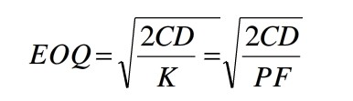
理想的经济订货批量计算公
要使TC最小，将上式对Q求导数，并令一阶导数为零，得到经济订购批量EOQ的计算公式：

Slide 35
应用举例
例3-1：某企业每年需要购买8000套儿童服装，每套服装的价格是100元，其年库存保管成本是3元/件，每次订购成本为30元。问：最优订货数量，年订购次数和预期每次订货时间间隔为多少（每年按360天计算）？

Slide 36
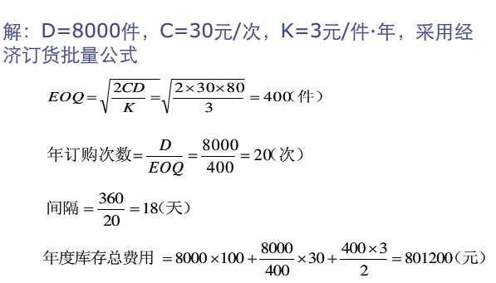
求解
TC：年度库存总费用
D：年需求量，件/年
P：单位采购成本，元/件
Q：每次订货批量，件；
C：单位订货费，元/次
K，PF：每次货物平均年库存保管费用，元/件.年
F：单位货物库存保管费用与单位货物采购成本之比，即年库存费率。
P=100元/件

Slide 37
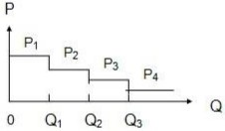
数量折扣模型
商家为了促销，往往提出数量折扣优惠，即采购批量达到一定数量，可以给予价格折扣。
设原来的价格为P，一般用户在这种价格水平下采取按经济订货批量订货的对策。若供应商规定当订货批量大于等于Q1时，价格取折扣Ɛ，即价格为(1- Ɛ)P,则这时用户需要确定：
  接受折扣，按Q1订货？
  不接受折扣仍按原来的经济订货批量订货？

Slide 38
数量折扣模型的应用步骤
1
2
3
4
5
计算每种价格P_{i}下的EOQ_{i}
淘汰不可行的EOQ_{i}。
计算可行的EOQ_{i}
的年总成本TC(含价格买价)
找出所有的折扣临界批量，按折扣价格计算年总成本TC(含产品买价)。
比较三、四步求出的所有总成本TC，找出最小值并将其对应的订货批量作为经济订货批量
“不可行”指按照价格P_{i}计算出的经济订货批量未达到Pi所要求的最低订货批量。

Slide 39
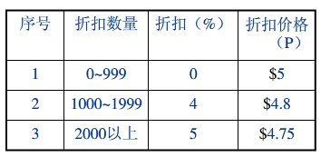
数量折扣模型应用举例
例3-2：沃尔折扣商店销售甲壳虫汽车玩具。最近，他们准备对这些汽车实行数量折扣计划，这一计划见下表。甲壳虫汽车的正常成本为$5，每次订货成本为$49，年需求为5000辆，持有成本为商品的20%。那么，使总库存成本最小的订货数量为多少？

Slide 40
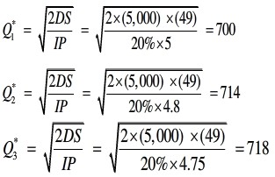
求解步骤
1. 对每个折扣计算相应的Q*,
2. 判断EOQ的可行性
Q1*在0~999之间，可行
Q2*低于允许范围1000~1999， 不可行
Q3*低于允许范围2000~， 不可行
D ：年需求量
S：单次订货成本
I ：库存费用与商品价格的比率
P ：商品单价
IP ：单位库存保管成本
Notes:
D 为年需求量
S 为单次订货成本
I 库存费用与商品价格的比率
P 商品单价
IP 单位库存保管成本

Slide 41
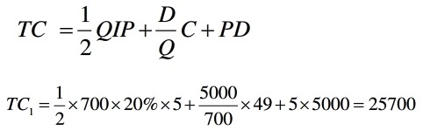
求解步骤（续）
3. 计算Q=700的总费用

Slide 42
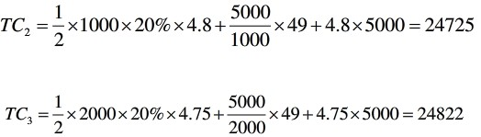
求解步骤（续）
4. 计算Q=1000，Q=2000总费用
5. TC1，TC2，TC3三者的费用中TC2最小，故每次订购1000件能使总成本最低。

Slide 43
二、库存量控制
--控制模型
（一）定量订货控制模型
（二）定期订货控制模型

Slide 44
定量订货法
原理
当库存数量下降到预订的最低库存量(订货点R)时，按规定(数量一般以经济批量EOQ为标准)进行订货补充的一种库存控制方法。这种控制方法主要靠控制订货点和订货批量两个参数来控制订货进货，达到既能最好满足库存需要，又能使总费用最低的目的。

Slide 45
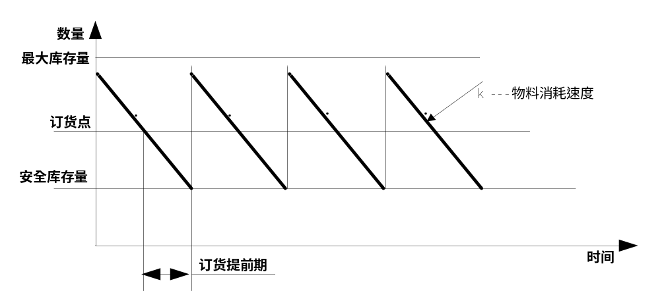
定量库存控制模型
图3-5 定量库存控制模型
从这种控制模型中可以看出，它必须确定两个参数：补充库存的库存订货点与订货的批量。订货批量按经济订货批量求解。

Slide 46
定量库存控制参数
订货点
影响订货点的因素有三个：订货提前期，平均需求量和安全库存。
订货点=平均每天的需求量*提前期+安全库存
安全库存=(预计每天最大耗用量-每天正常耗用量)*提前期
订货数量
即经济批量EOQ

Slide 47
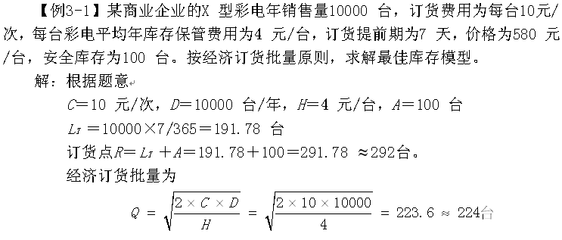
定量库存控制模型应用举例
Notes:
LT 表示订单周期内物料的消耗量= 提前期*（消耗量/消耗时间）
物料每日消耗量=总消耗量/消耗时间

Slide 48
定期库存控制模型
原理
定期库存控制模型按预先确定的订货时间间隔进行订货补充的库存管理方法。这种库存控制方法不存在固定的订货点，但有固定的订货周期。它是基于时间的订货控制方法，设定订货周期和最大库存量，周期性地检查库存，根据最大库存量、实际库存，在途订货量和待出库商品数量，计算出每次订货批量。
只要订货周期和最大库存量控制合理，就可以实现即保障需求，合理存货，又可以节省库存费用的目标！

Slide 49
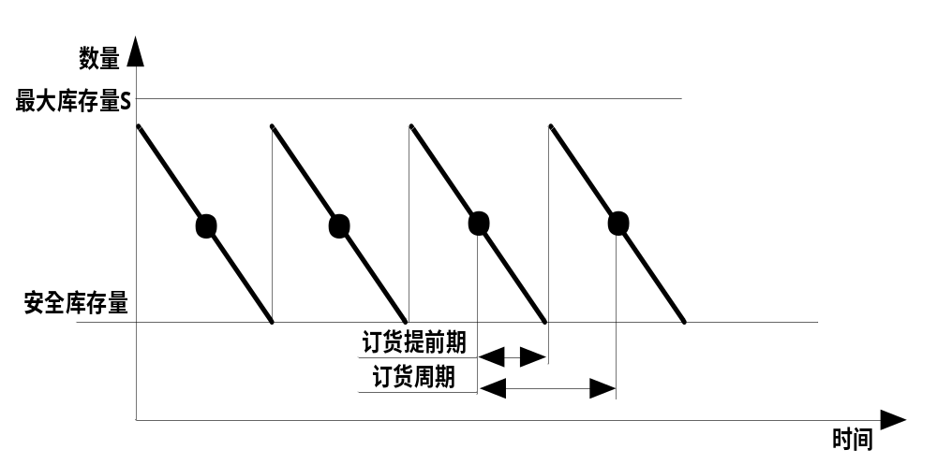
二、库存量控制
--定期库存控制模型（2）
图3-7 经济订货周期模型

Slide 50
定期订货法的控制参数
(1)确定订货周期T
  订货周期实际上就是定期订货的订货点，其间隔时间总是相等的。订货间隔期的长短直接决定最高库存量的大小，订货周期太长，库存成本上升，订货周期太短，增加订货次数，使订货费用增加。所以，订货间隔期的长短决定了库存成本的多少。
C： 每次订货成本
K： 单位货物的年保管费用
D： 单位时间内库存商品需求量(销售量)
P： 购入物料的单位价格
T*： 经济订货周期
Q： 订货量
Notes:
订货周太长，库存成本上升，
订货周期太短，增加订货次数，使订货费用增加。

Slide 51


定期订货法模型
要使TC最小，将上式对T求导数，并令一阶导数为零，得到经济订购批量EOI的计算公式：

Slide 52
定期订货法的控制参数
(2)确定订货量
定期订货法的订货数量是不固定的，订货批量的多少都是由当时实际库存量的大小决定的，每次的订货量计算公式为：
  订货量=平均每天的需求量*(提前期+订货周期)
（3）确定最大库存量
  最大库存量=单位时间内库存商品需求量/订货次数

Slide 53
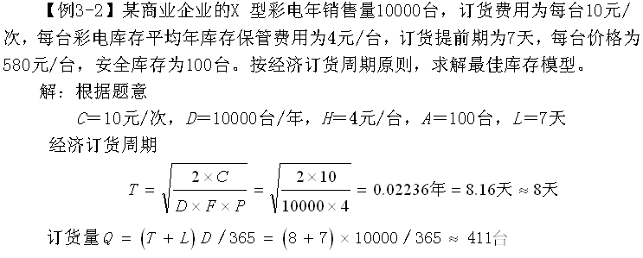
定期库存控制模型应用举例
最大库存量=D/T=10000/（365/8）=217台
Notes:
C-单位订货费用， D-库存物料的年需求量
H- 单位库存保管费
A- 安全库存量
L- 订货提前期
物料每日消耗量=总消耗量/消耗时间 10000/365

Slide 54
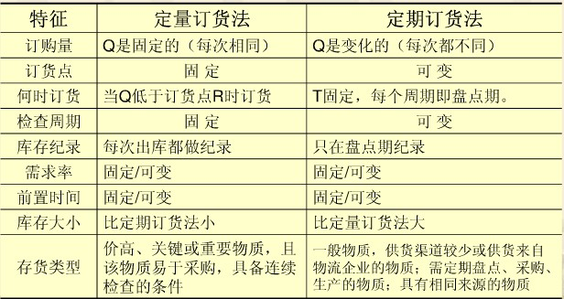
两种库存控制模型比较

Slide 55
三、库存管理策略
--基本内容
ABC库存管理策略
批次管理策略
序列号管理策略
降低库存的策略和评价指标

Slide 56
三、库存量控制
--库存管理的策略
概念：
库存管理策略是指按照企业的经营特点和物料的属性，对库存物料采取的综合管理方式的总称。
常用的库存管理策略包括：
  ABC库存管理策略
  批次管理策略
  序列号管理策略。

Slide 57
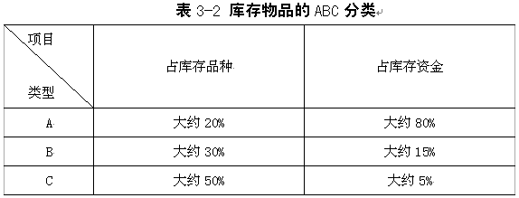
三、库存量控制
--ABC库存管理策略
概念：
ABC库存管理策略是根据库存物料占用资金的大小进行分类管理的策略，其基本原理是库存中的少数物料经常占用库存大部分资金，而大多数物料虽然数量巨大但是只占用少量的资金。

Slide 58
三、库存量控制
--批次管理策略
批次管理策略是对物料进行逐批管理和控制的方式。在批次管理中，即使是同种类型的物料，如果其批次不同，则作为不同的物料来管理，不允许混批。这种管理方式常用于制药、食品、汽车、航空和航天等领域。

Slide 59
三、库存量控制
--序列号管理策略
序列号管理策略与身份证管理有类似的地方。在序列号管理策略中，每个物料都被赋予一个与之对应的序列号。该序列号将伴随该物料贯穿于物料的采购、库存、生产和销售等各个环节，这些环节的信息都与该序列号关联。

Slide 60
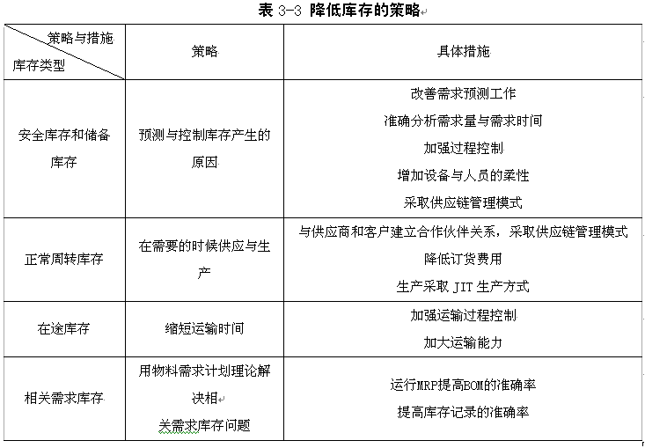
三、库存量控制
--降低库存的策略

Slide 61

三、库存量控制
--库存管理的衡量目标（1）
库存管理的衡量指标包括：
平均库存值、可供应时间和库存周转率。
平均库存值：是指某时间段范围内全部库存物品的价值和平均值。这个指标可以让管理者了解企业资产的库存占用情况：是高还是低。但这个指标会随市场的变化而变化，只起相对参考作用。
可供应时间：是指现在库存能够满足多长时间的需求，按如下公式计算。

Slide 62
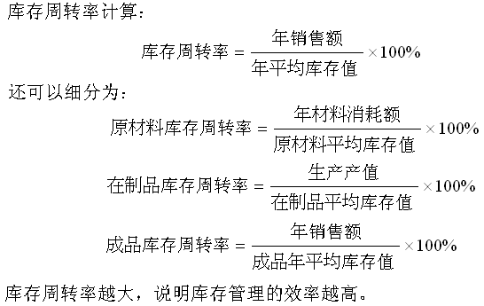
三、库存量控制
--库存管理的衡量目标（2）
衡量指标计算公式

Slide 63
Thank You !
http://www.whu.edu.cn/

Slide 64
实验一：企业资源计划系统分析与使用
【实验目的】
实验以了解企业业务流程、基本实验环境、软件功能，达到体验ERP主流程的目的。
【实验要求】
本实验为系统主流程体验，实验操作设计为不分角色操作，且操作员为系统管理员。实验以正微ERP软件模拟系统为环境，主要了解软件的运行环境，主要功能，重点突出理解ERP系统环境下的企业业务流程。
【实验环境】
操作系统：windows XP以上
开发平台的名称及版本：正微ERP企业管理软件
网址地址：www.zw-software.cn ,下载中心

Slide 65
【实验内容】
查看ERP系统中主要子系统/模块的功能，包括生产管理、供应管理、仓库管理、销售管理、财务管理和行政管理，并分析阐述它们之间的关系。
查看ERP子系统中每个条目的内容及各个条目之间的关系。
尝试在销售子系统和采购子系统中添加内容模拟采购与销售的流程，并在财务管理模块内查看相关数据的变动。
【实验步骤】
下载正微ERP系统，打开并以管理员身份登录。
查看各子系统的数据流动情况。
使用ERP系统模拟采购和销售流程。
根据结果撰写实验报告，字数>800字。

